Slide 1
Chuletas de RSTUDIO
Por Aurelio Gallardo Rodríguez

Slide 2
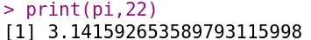
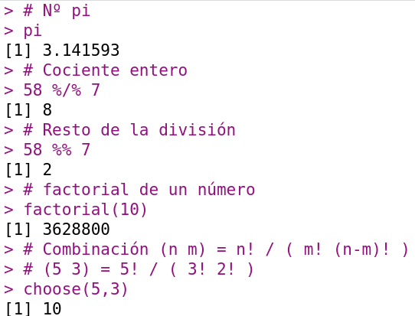
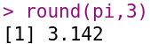
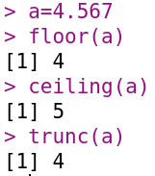
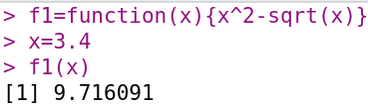
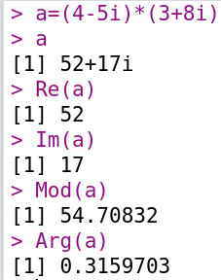
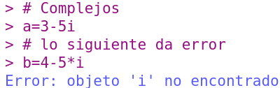
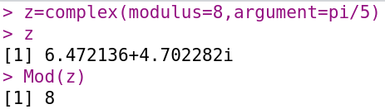
Calculadora
print (pi,22) → muestra pi con 22 decimales.
round(pi,3) → redondea pi a 3 decimales
floor, ceiling, trunc
Variable y función
Listado de variables, etc → ls()
Borrar listado → rm(list=ls())
Borrar variable a → rm(a)
Básico
Complejos

Slide 3
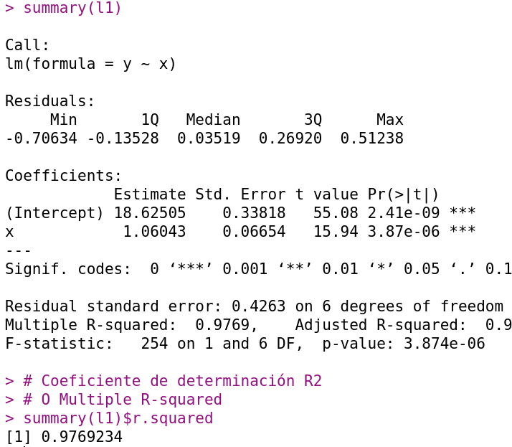
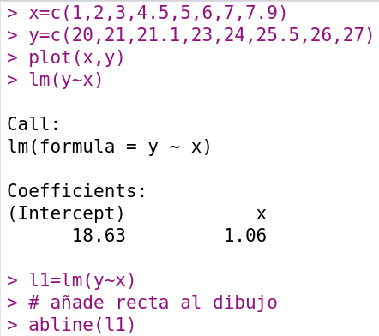
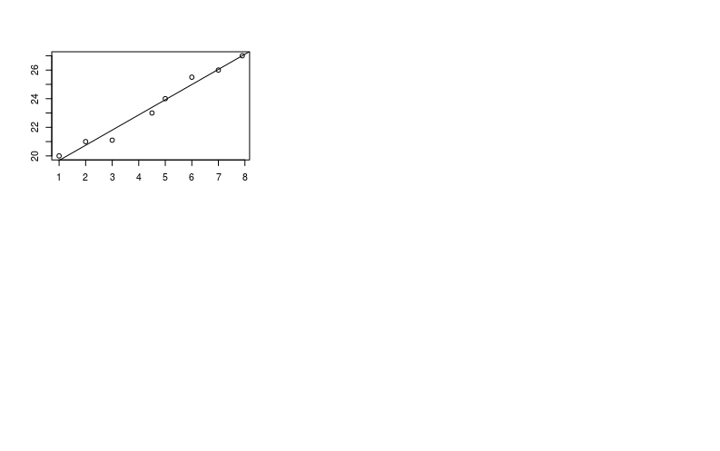
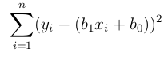
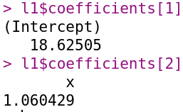
Regresión lineal
Actualizar r-studio. Entrar en cran (https://cran.r-project.org/bin/linux/ubuntu/) y seguir las instrucciones. La importación de la clave con:
gpg --keyserver keyserver.ubuntu.com --recv 51716619E084DAB9
(ver https://ubuntuforums.org/showthread.php?t=2221562)
Básico
Data Frames
lm(happy~money,data=h1)
Si y=ax + b, entonces “a” es la pendiente, debajo de la x (1.06 en el ejemplo) y “b” es “intercept” (18.63)
Otra forma

Slide 4
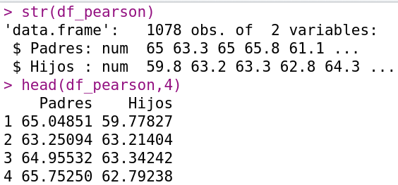
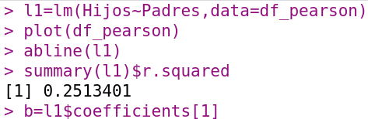
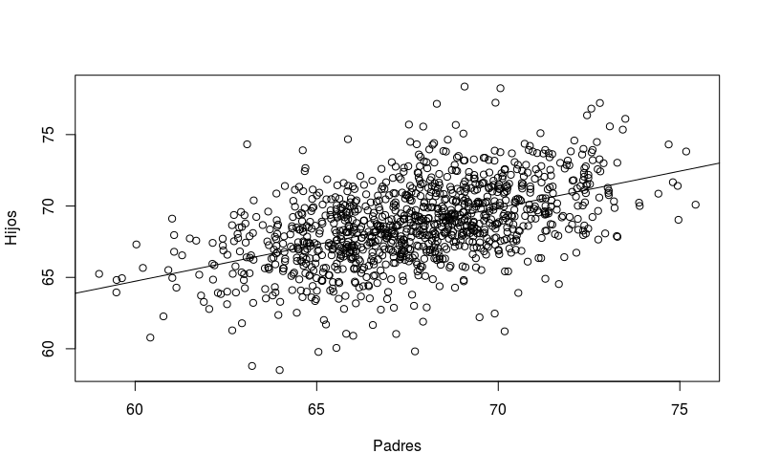
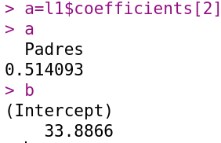
Regresión lineal desde data frame
Importar Data Frame
Import Dataset desde Environment
df_pearson=read.table("http://aprender.uib.es/Rdir/pearson.txt ",header=TRUE)

Slide 5
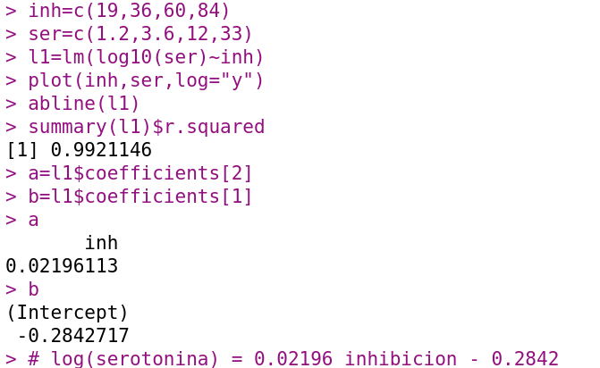
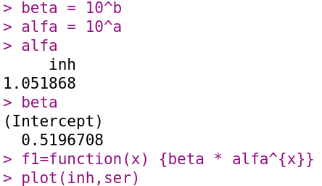
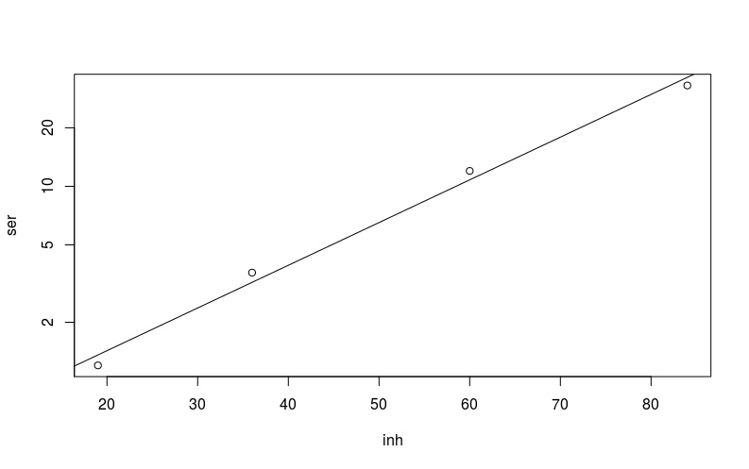
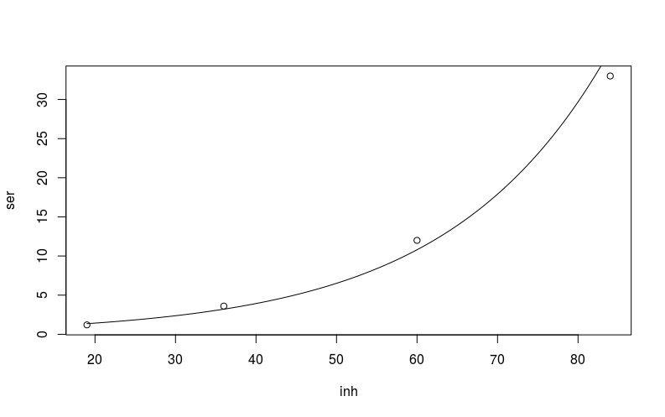
Regresión semilogarítmica
Función exponencial
En plot no se pone log10 sino log

Slide 6
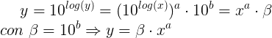
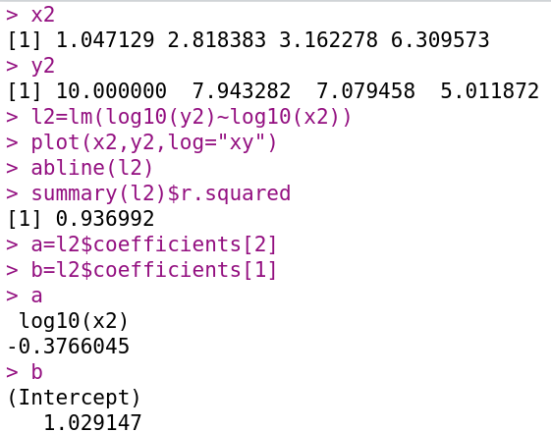
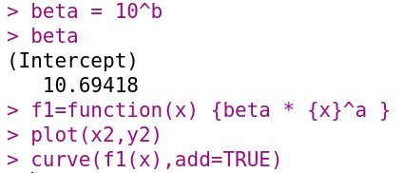
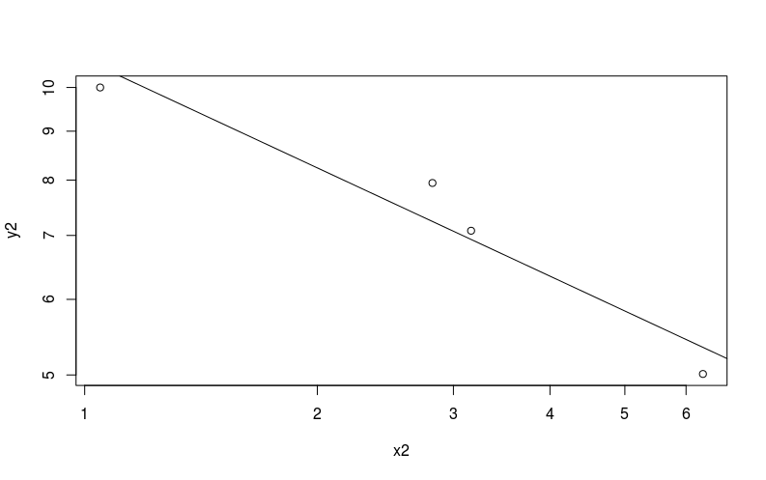
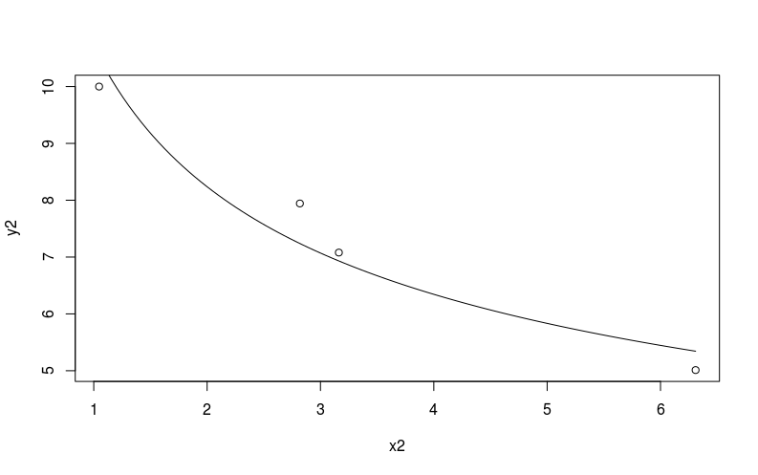
Regresión doble logarítmica
Función potencial

Slide 7
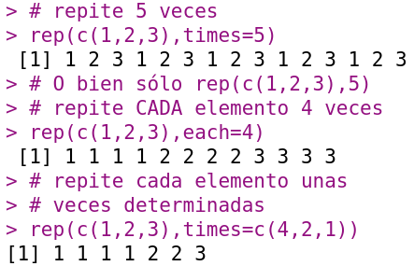
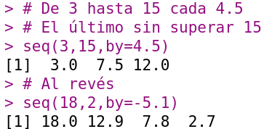
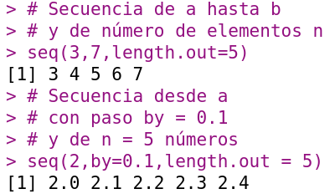
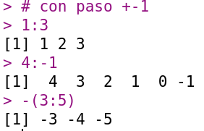
Vectores: secuencia ordenada de datos del mismo tipo
Tipos de datos: logical (TRUE,FALSE), integer, numeric, complex, character
Ejemplos… x=c(2,3,5,6,7) … x=c(“Hola”,”Adiós”,”Hasta luego”)
Función scan: para introducir datos desde el teclado
x_scan=scan() → Ir introduciendo y aceptando con “Intro”. Doble intro para acabar.
notas = scan ("http://aprender.uib.es/Rdir/notas.txt") → O para introducirlas desde fichero externo.
De un data frame, se puede extraer un vector → v = data$V1
scan admite el comando sep, como separador → x_scan = scan(sep=”,”) e introduzco los datos a la vez con este separador: 1: 3,4,5,63,2,7 (doble intro) , entonces > xscan [1] 3 4 5 63 2 7
Y admite dec como el separador decimal de los números… xscan = scan (dec=”,”)
Y admite what para considerar los datos como de un determinado tipo… xscan=scan(what=”character”)
Y también encoding para indicar el tipo de codificación. O bien latin1 o UTF-8.
Repetir
Secuencias

Slide 8
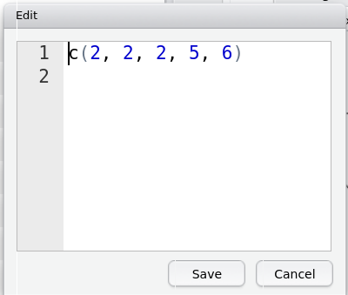
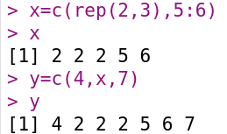
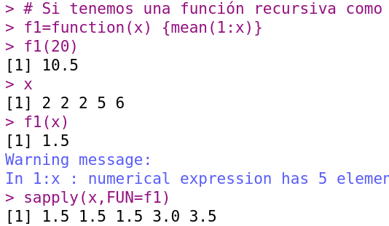
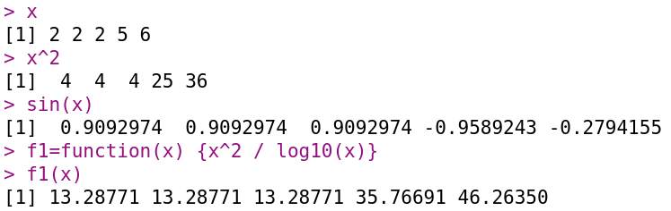
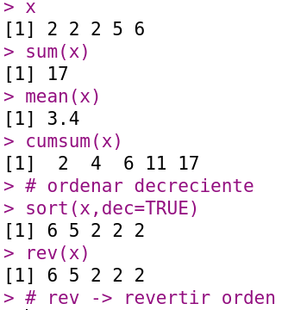
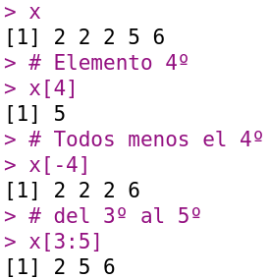
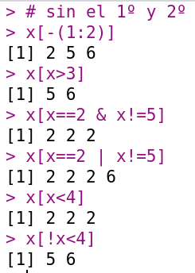
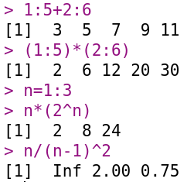
Vectores
fix(x)
Concatenar y modificar
sapply
Vectores y
Funciones
Calculando
Funciones
length, min, max, sum, prod, mean, diff,cumsum (sumas acumuladas), sort, rev
Operadores
==, > , <, >= ,<= !=, &, |, !

Slide 9
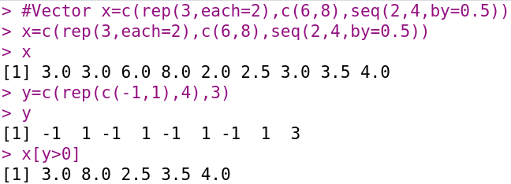
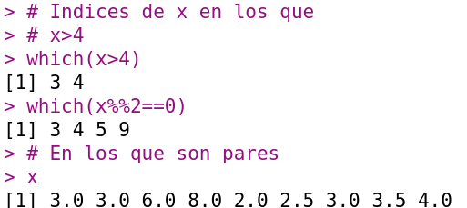
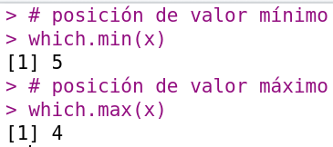
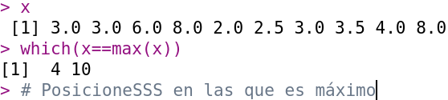
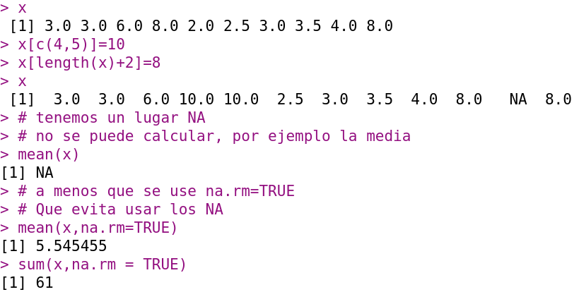
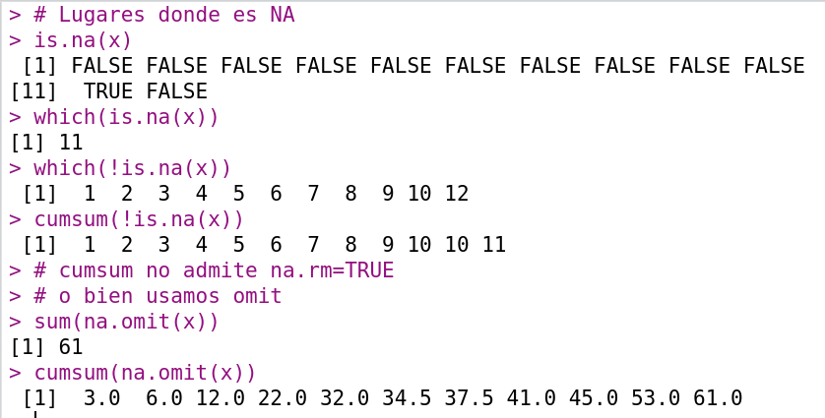
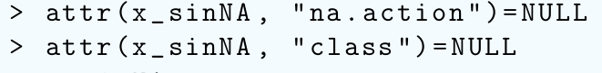
Vectores: índices
Seleccionar
un vector
con valores
de otro
which
Resultados nulos: numeric(0), character(0)... o NULL si R no conoce el tipo.
Valores NA (non available)
Borrar atributos
(para na.omit(x) )

Slide 10
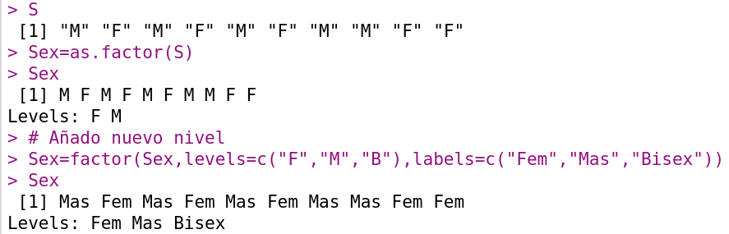
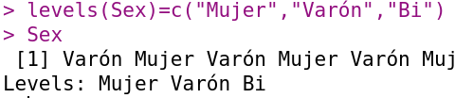
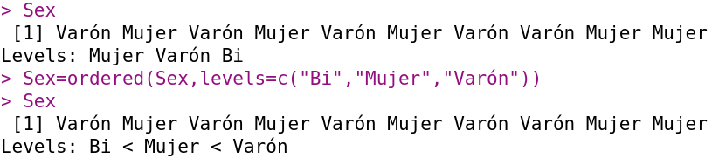
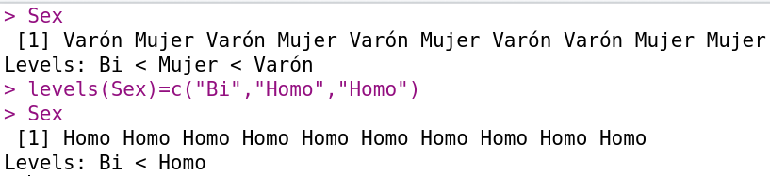
Factores: son vectores clasificados mediante niveles
levels, cambia los niveles
labels, cambia los nombres
O también cambio los nombres con levels
Además obtenemos un factor ordenado si aplicamos la función ordered
Y uso levels para agrupar niveles también

Slide 11
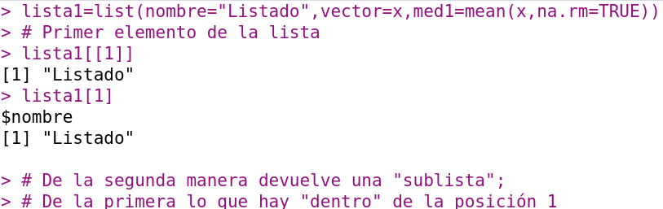




Listas: contienen elementos de distinto tipo
Accediendo y modificando
Crear elementos
y acceder
Estructura
en la lista

Slide 12





Matrices: elementos del mismo tipo en forma de tabla
Nombrar filas/columnas
Construir matrices
Construir matrices
Dos filas
Matriz constante
Tres filas
Fila a Fila
Columna a
Columna
O Dos columnas
Accediendo a...
Dos col,
ordeno por filas
Concatenar
Matrices
3 col,
ordeno por filas

Slide 13







Matrices
Funciones
Submatrices
apply
A filas MARGIN=1, a veces, hay que trasponer con t(A)
A todas las celdas , con MARGIN=c(1,2)
Ej: sqrt(A) equivale a
apply(A,MARGIN=c(1,2),FUN=sqrt)
diagonal
Nombres de filas
y columnas
nº Filas, col., dimensiones

Slide 14















Cálculo matricial
Resolver ecuaciones

Slide 15







Cálculo matricial: valores (autovalores) y vectores propios (autovectores)
Valores propios
Da los autovalores en orden decreciente de su valor absoluto
Si da autovalores repetidos, y se repiten también su autovector, es que la matriz no es diagonizable.
Autovectores
Matriz compleja
Vale cualquier cálculo, incluido eigen, excepto el determinante, que se calcula así:
Son iguales. Se puede diagonalizar

Slide 16

Data Frames: datos de distinto tipo por columnas
Para ver los primeros datos, head(datos) ó head(datos,n) ; tail para el final de los mismos.
Con str(datos) vemos su estructura.
Para el nombre de sus columnas names y el de los identificadores de filas rownames
Usando dimnames (list) obtenemos identificadores de filas y columnas; dim(datos) produce sus dimensiones.
datos$V1 → vector de la columna llamada “V1” ; datos[,1] → de la primera columna
datos[,c(2,3)] → de la columna 2 y 3; datos[,1:3] → de la columna de la 1 a la 3
datos[c(1,4),c(2,3)] → filas 1 y 4, datos de las columnas 2 y 3
datos[1:4,] → filas de la 1 a la 4 ; datos[datos$V1==”a” & datos$V2>3,] → Filas por condiciones lógicas
datos[c(“E1”,”E2”,] → Selección por filas si éstas se han definido por nombres con row.names.
datos[datos$V1==”a” & datos$V2>3,][1:4,] → 4 primeras filas de la subtabla anterior.
Para importar datos. desde URL o fichero,, read.table (También read.csv, read.xls, read.xlsx, .mtb y .spss)
sep=”,” → carácter de separación (\t tabulación). header =TRUE → primera fila como encabezado.
dec → separador decimal, encoding → codificación latin-1 o UTF-8
stringsAsFactors=FALSE evita que los datos que sean caracteres se conviertan en factores .
Para escribir ficheros en el directorio de trabajo, con write.table(datos, file=”...”). Se puede usar sep y dec.
Con row.names en la definición puedo especificar nombres de filas
Con stringsAsFactors=FALSE , datos$Sexo sería un vector normal de caracteres, no un factor.
fix(datos) para modificar/añadir datos sobre la marcha.
Crear data.frames
a partir de vectores

Slide 17




Data Frames: modificaciones
Cambiar nombres columnas
Cambiar nombres columnas y de filas simultáneamente con dimnames(datos)=list(...Filas…,...Columnas…) (son vectores)
dim(datos)[1,2] = “Joven” → cambia dato fila 1 columna 2. Puede que al hacerlo, todos los datos cambien de tipo (si es distinto a caracter)
Si volvemos a hacer dim(datos)[1,2] = 17 (metemos un número) no se cambia automáticamente a tipo numérico; hay que hacer lo siguiente: datos$Edad=as.numeric(datos$Edad)
Podemos convertir un factor en vector de palabras con as.character.
Ordenar algún dato con ordered
datos$Hermanos = ordered(datos$Hermanos, levels=c(0,1,2))
Cambiar el valor de toda una variable: datos$Edad=”Joven”
Añadir filas
Añadir columnas
Y de filas
Nueva columna: datos$Nueva=datos$Hermanos*3
datos=cbind(datos, Grado=rep(“Bilogía”,9)) añadiendo un vector de la misma longitud de los datos
Paste

Slide 18




Data Frames: sub- data frames y funciones
Ejemplos: datos.18=datos[datos$Edad<19,] // datos[datos$Edad<19 & datos$Hermanos==1,]
Puede pasar que al hacer una extracción, los datos que sean factores , NO TENGAN TODOS LOS NIVELES. Si lo deseamos podemos eliminar los niveles sobrantes con droplevels. datos.18=droplevels(datos.8)
Selección por columnas, equivalentes: datos[,c(1,2)] → datos[c(1,2)] → datos[-3] (quitar la tercera) → datos[c(“Sexo”,”Edad”)
Reordenando datos si reordeno columnas: datos=datos[c(“Edad”,”Hermanos”,”Sexo”)]
Si instalamos el paquete dplyr, con la función select, obtenemos:
select(datos,starts_with(“x”)) → variables (columnas) que empiecen por “x”
o bien con ends_with(“x”) o contains(“x”)
O bien sub1=subset(datos, condición, columnas): subset(iris,Species=”virginica”,1:4)
Los identificadores de filas se heredan; quizás haya que cambiarlos con rownames
rownames(sub1)=1:length(rownames(sub1))
attach(iris) → convierte sus columnas en variables globales // lo contrario en detach.
Funciones con sapply
aggregate → Funciones aplicadas y clasificadas por los niveles de un factor
Para separar por más de un factor…
~factor1+factor2
Si hace falta, na.rm=TRUE

Slide 19




Data Frames: paquete dplyr (https://cran.rstudio.com/web/packages/dplyr/vignettes/introduction.html)
filter
Seleccionar filas con slice
filtrado.
Usar & y | (and y or)
arrange, para reordenar
distinct, para valores únicos… distinct(iris,Species)
mutate, para añadir columnas:
mutate(iris,relacion=Petal.Length/Sepal.Length)
Si sólo quiero nuevas variables, transmute()
summarise(iris,media_petalos=mean(Petal.Length,na.rm=TRUE)) → Resume y muestra datos por función
Ejemplos aleatorios con sample_n y sample_frac
group_by() para agrupar
desc() descendente
flights[order(flights$year, flights$month, flights$day), ] flights[order(flights$arr_delay, decreasing = TRUE), ] or flights[order(-flights$arr_delay), ]

Slide 20







Data Tables: data frame enriquecido, ideal para Big Data
Importar el paquete data.table
data.table a partir de data.frames o vectores // importando con fread exactamente igual que como read.table.
fread , por defecto, importa los factores como caracteres, a menos que se use stringsAsFactors=TRUE
Creamos índices con setkey (data.table, índice1, índice2,...) y se ordenan por orden creciente del primer índice, segundo índice, etc.
data.table[X,Y,by=Z]
Extrae X filas → Se ejecuta Y en las columnas, y se agrupa por Z
Primera y última fila de
irisDT["setosa",mult="first"]
irisDT["setosa",mult="last"]
J une dos condiciones, para buscar por índices
DT[,list(sumas1=sum(Var1),medias1=mean(Var2),by=list(Lestras,Var3) # Suma y media agrupando por otros campos

Slide 21





Gráficos I: plot
plot(x,y) , plot(2^(1:5), plot(f(x)) | Parámetros de plot. main=”titulo”, xlab=”etiqueta en X”, ylab=”etiqueta en Y” Se usa expression() para añadir fórmulas a las etiquetas o títulos. pch=0...20 y 21..25 → Símbolos. cex=n // n factor de escalado. col=”código de color” (fichero), de puntos y líneas bg=”código color de relleno” | Márgenes
Tipos de gráficas type=”p” → puntos (defecto) “l” → líneas rectas “b” → puntos y rectas u “o” “h” → histograma “s” → escalones “n” → sólo exterior del gráfico | Tipos de líneas lty → solid, dashed, dotted, dotdash lwd → grosor de la línea Rangos de x e Y. Marcas en X e Y xlim (xmin, xmax) e ylim(ymin, ymax) xaxp e yaxp // xaxp(1,10,9) → dibuja 9+1 marcas entre el 1 y el 10 en el eje X | Añadiendo Puntos con points (vector X, vector Y, pch=, col=) Líneas con abline → abline(a,b) para recta y=a+bx, abline(v=xo) para vertical y abline(h=yo) para horizontal. Grid con abline(h=0:9, v=-3:3, …) Texto → text (x,y, labels=..., pos=...) donde pos=NULL,1,2,3,4 indica en el centro , abajo, izq, arriba y dcha.

Slide 22



Gráfica I: plot
Para poner varios textos → text(vectorx, vectory, pos=c(1,3,2,..), labels=c(“Una”,”dos”,... ))
Para línea poligonal → lines(vectorX, vectory…)
Para una función añadida → curve( f(x), … parámetros de plot, … ) y poner add=TRUE si se superpone al plot otiginal. Equivale a plot para funciones.
Para leyendas → legend (posicion, legend=c(...), parámetros…)
posicion puede ser topleft, rightbuttom, center… (otros ajustes ver x e y)
Vector leged contiene los nombres de las curvas. Se puede usar expression en él.
Parámetros como lty, pch, etc.
G1=function(a,b,c,t){a*exp(-b*exp(-c*t))}
b=0.5
c=2
t=-10:10
mi = expression(a*e^(-b*e^(-c*t)))
old.par=par()
par(mar=c(5,5,5,5))
plot(t,G1(1,b,c,t),xlab="t",ylab=mi,main="función de Gompertz; ejercicio a",xlim=c(-10,10),ylim=c(0,3),col="red",lty="solid",lwd="2",type="l",xaxp=c(-10,10,20))
curve(G1(2,b,c,x),xlim=c(-10,10),ylim=c(0,3),col="blue",lty="solid",lwd="2",type="l",add=TRUE)
abline(h=1,col="red",lty="dotted")
abline(h=2,col="blue",lty="dashed")
legend("topleft",legend=c("a=1","a=2"),col=c("red","blue"),lwd=2,lty=c("dotted","dashed"))
text(0,2.5,labels="con b=1/2 y c=2",pos=NULL)
par=old.par

Slide 23







Datos cualitativos: observaciones sobre cualidades
Frec. relativas
Bidimensionales
table → tabla de frecuencias abs (contingencia)
Añado factores a la tabla
Nivel de cierta frecuencia

Slide 24











Datos cualitativos: frecuencias relativas marginales y globales
Multidimensionales
col.vars → elige qué aparece en columnas
Frec. Relativas (con MARGIN)
CrossTable (paquete gmodels), con prop.chisq=FALSE resume la tabla de frec. relativas de 2 variables
Se puede aplicar colSums, rowSums a las tablas como si fueran matrices.
Apply

Slide 25







Datos cualitativos: a partir de data frames (y barplot, pie, plot o mosaicplot)
Se obtiene un resumen de las frec. absolutas a partir de summary() // pero para obtener los datos mejor con sapply(): sapply (data.frame, FUN=table) o bien sapply (data.frame, FUN=table)$V1
Puedo usar table y ftable con un data.frame
barplot(table(Sexo),col=c("green","red"))
barplot(table(Sexo,Res),col=c("blue","grey"),beside=TRUE, legend.text=c("Hombre","Mujer")
,args.legend=list(x=4.5,y=3,cex=2))
plot y mosaicplot admite dir, un vector con direcciones verticales-horizontales: plot(.... dir=c(“v”,”h”,”v”),...)
Paquete vcd con mosaic; admite dir, highlighting=”Variable” y highlighting_fill=c(“colores”)
cotabplot del paquete vcd produce un diagrama de mosaico para cada nivel de la tercera variable.
Y mosaic3d de vcdExtra, diagramas en 3d de mosaico (cargar paquete rgl).
pie(table(Pais))
barplot(table(Sexo,Res),col=c("blue","grey")
,beside=TRUE)
plot(table(Sexo,Res),col=c("pink","brown")) o bien mosaicplot

Slide 26








Datos ordinales: orden natural que permite acumulación
Frecuencia absoluta acumulada
n_{j} es la frecuencia abs. del nivel l_{j}
Frecuencia relativa acumulada
f_{j} es la frecuencia rel. del nivel l_{j}
Frecuencias acumuladas en tabla multidimensional
apply(tabla,MARGIN=...,FUN=cumsum) donde MARGIN es la dimensión donde acumular las frecuencias.

Slide 27







Datos ordinales: multidimensional
breaks define los intervalos
right=FALSE (a la derecha intervalos abiertos)
Inf → infinito
Etiquetas con labels
Frecuencias acumuladas relativas en tabla multidimensional
Cortar variable numérica con cut para crear una ordinal

Slide 28






Datos cuantitativos
table(x), Listado de frecuencias absolutas
prop.table(table(x)), Listado de frecuencias relativas
cumsum(table(x)), acumuladas
cumsum(prop.table(table(x))), Listado de frecuencias relativas acumuladas
Como data frame

Slide 29




Medidas de tendencia central
Media aritmética: median(x)
(valor central, si ordenada)
Moda: valores de máxima frecuencia.
moda = names(which(table(x)==max(table(x))))
moda = as.numeric(names(which(table(x)==max(table(x)))) )
Media aritmética: mean(x)

Slide 30
Medidas de Posición
Dada una proporción 0 < p < 1, el cuantil de orden p de una variable cuantitativa, que denotaremos por Qp , es el valor más pequeño tal que su frecuencia relativa acumulada es mayor o igual que p.
> sort(dados)
[1] 1 1 2 3 3 4 5 5 6 6
> length(dados)
[1] 10
Q0.65
65% de 10 es 6.5. El siguiente es el 7º, el cuantil es 5.
O bien, con las frecuencias acumuladas. El 4 está al 60%; como es 65% es más, el siguiente, el 5.
cumsum(prop.table(table(dados)))
1 2 3 4 5 6
0.2 0.3 0.5 0.6 0.8 1.0
ordenado
Mediana, cuantil Q0.5
Cuartiles: Q0.25, Q0.5 y Q0.75; primer, segundo y tercer cuartil.
Deciles, cuantiles múltiplos de 0.1. Q0.1 es el primer decil.
Percentil: Cuantil múltiplo de 0.01. Por ejemplo, Q0.01
quantile(x,0.25)
Se puede modificar con type=1..7
El método por defecto es type=7

Slide 31






Medidas de dispersión
rango = max - min, se calcula con diff(range(x))
rango intercuartílico = Q0.75 - Q0.25, con IQR(x,type…)
Si tiene NA, na.rm=TRUE
Varianza
Desv. típica
> # vector x
> x
[1] 1 2 3 4 5 6 2 3 2 3 4 2 2 3 2 2 5 7 3 4 2 1 3 6
> # Varianza MUESTRAL de x
> var(x)
[1] 2.606884
> # Varianza de X (verdadera)
> var(x)*(length(x)-1)/length(x)
[1] 2.498264
> # Desviación típica MUESTRAL de x
> sd(x)
[1] 1.614585
> # Desviación típica de x (verdadera)
> sd(x)*sqrt((length(x)-1)/length(x))
[1] 1.58059
Varianza muestral
Desv. típica muestral

Slide 32



Medidas de dispersión
Resultados interesantes
s² >= 0 , y si s=0 todos los datos son iguales a su media
Y...
Para mínimo, primer cuartil, mediana, media, tercer cuartil y máximo, usar summary, o a un vector, o a columnas cuantitativas de un data frame.
Con segmentación, usar by
by (columnas, factor, FUN=summary)
o bien aggregate: aggregate ( cbind ( Sepal . Length , Sepal . Width , Petal . Length ,Petal . Width ) ~ Species , data = iris , FUN = summary ) …. pero menos atractivo

Slide 33




Diagramas de caja
boxplot(x)
boxplot (x , y , z , names = c ( "x" , “y" ,"z" ) , horizontal = TRUE )
whiskers
caja
intercuartílica
boxplot ( iris [ , 1:4] , names = c ( " Sepal \ n length " , " Sepal \ n width " ,
" Petal \ n length " , " Petal \ n width " ) )
whiskers

Slide 34



Diagramas de caja segmentados
notch = TRUE
stats, out y group
Información que da el boxplot.

Slide 35









Datos cuantitativos multidimensionales
“p” observaciones cuantitativas
Medias
Varianzas
Desv. típica
“n” observaciones
Observación “i-ésima”
Desv. típica muestral
Varianza Muestral
Todas las observaciones de la variable “j-ésima”
y se cumple que...

Slide 36




Datos cuantitativos multidimensionales
Con
Matrices

Slide 37




Matrices tipificadas
A cada entrada de la matriz se resta la media de la variables y se divide todo entre la desviación típica.
Así se pueden comparar sus variables sin el efecto de la media o las varianzas.
Si molesta el atributo,
escribir para eliminarlo

Slide 38




Verdadera tipificación
Cuando se divide entre la VERDADERA desviación típica, NO LA MUESTRAL
O apply(X,center=TRUE, scale=X_dev_tip) si X es una matriz
No son las des. típicas verdaderas
Sí son las des. típicas verdaderas

Slide 39






Covarianza
Medida de la propensión que tienen dos variables a crecer o decrecer conjuntamente. Si la covarianza es positiva, ambas crecen o decrecen. Si es negativa, una crece y la otra decrece.
Tendremos covarianza “verdadera” y muestral
La varianza es la covarianza de una variable consigo misma.
Usaremos la correlación de Pearson, una forma de normalizar las covarianzas.
Covarianza
Muestral

Slide 40




Correlación (de Pearson)
Teorema: La matriz de correlaciones es la matriz de covarianzas de la matriz tipificada. Así se ahorra cálculo con datos grandes. Conviene tipificar primero...
Es simétrica, r_{ij} = r_{ji}
Los valores están entre -1 y 1
signo(r_{ij}) = signo(s_{ij})
Si el coeficiente r_{ij} =±1 indica que hay una relación lineal perfecta
El coeficiente de determinación R² de la regresión lineal es igual a r²_{ij} entre sus dos variables.
Viene a ser una covarianza normalizada.

Slide 41




Correlaciones con datos NA
En general, se eliminan
Con dos vectores, para cov y cor, usar observaciones completas. use=”complete.obs”
O bien, (1) para cada par de columnas se eliminan los pares que contengan o un NA, o bien (2) se eliminan todas las filas que contengan NA
use=”pairwise.complete.obs” (1)
use=”complete.obs” (2)

Slide 42






Otros (Ejemplo)
upper.tri, produce la matriz triangular superior. X_{ij}=TRUE si i<j
lower.tri lo contrario. X_{ij} = TRUE si i>j
con diag=TRUE consigo i<=j ó i>=j

Slide 43




Diagramas de dispersión o scatter plot
plot(iris[,1:4],col=iris$Species)
> # Dos variables
> iris_pet=iris[,c("Petal.Length","Petal.Width")]
> plot(iris_pet, pch=20,xlab="Largo",ylab="Ancho")
o bien la función pairs
spm(iris[,1:4],diagonal="boxplot")
spm está en el paquete cars.
En la diagonal se pueden dibujar boxplots, histograms, etc.
scatterplot3d(iris[,1:3],pch=20)
3
variables

Slide 44






Datos cuantitativos agrupados: de cuantitativos a cualitativos. Clases k
¿Cuándo agrupar?
Datos continuos que de hecho son redondeados (el redondeo supone agrupamiento)
Datos discretos, y un número enormes de valores.
Muchos datos y tenemos que estudiar sus frecuencias (¿>30?). El agrupamiento posiblemente nos dará más información que los valores uno por uno.
¿Cómo agrupar?
1º) Métodos de elección de las clases o número de intervalos
Raíz cuadrada: | Regla de Sturges:
Regla de Scott: | Regla de Freedman-Diaconis:
Se define el número de intervalos: número k de clases.
Decido la amplitud
Calculo los extremos de los intervalos
Calculo un valor representativo de su intervalo..

Slide 45







Datos cuantitativos agrupados: amplitud, intervalos, marcas de clase
2º) Elijo Amplitud
Calculo la diferencia entre máximo y mínimo con diff(range(alergia))
Y divido entre k, redondeando al alza el valor de la precisión de los datos.
3º) Extremos intervalos
Los intervalos tienen que ser cerrados a la izquierda y abiertos por la derecha (teoría de probabilidades).
En todo caso, con la construcción siguiente, los extremos nunca coincidirán con valores originales de la serie
4º) Marcas de clase
Un valor del intervalo que sirve para identificar la clase
Sirve par calcular algunos estadísticos
Es el punto medio del intervalo: el error cometido al asignar un número de la serie por su intervalo es inferior a la mitad de la amplitud del mismo.
El objetivo ahora es crear una tabla, data.frame, con los intervalos, las marcas de clase X_{i}, su frecuencia (n_{i}), y las frec. acumuladas, relativas, y relativas acumuladas (N_{i}, f_{i} y F_{i}).

Slide 46




Datos cuantitativos agrupados: cut
Al pasar de datos cuantitativos a factor (agrupar), los niveles de este factor son cada una de las clases en las que hemos agrupado los valores. Las etiquetas de estos valores se pueden codificar de tres maneras:
A) Los intervalos… [0,5) [5,7) [7,9) [9,10] // B) Las marcas de clase…: 2.5 , 6, 8, 9.5 o ( C ) el número de orden: 1, 2, 3, 4 ….
Todo este proceso se hace con la orden cut
cut (x, breaks=..., labels=..., right=..., include.lowest=....)
x es el vector numérico // breaks igualar a un vector con los extremos del intervalo o a un número, para que cut calcule los intervalos. En este último caso, aunque sea internamente, el extremo inferior y superior están un poco desplazados de sus valores: la orden cut no asegura que algún valor coincida con algún extremo.
labels establece las etiquetas; si labels no se utiliza, usa la codificación A; si labels=FALSE la codificación C.
right=FALSE establece los intervalos cerrados por la izquierda y abiertos por la derecha.
include.lowest=TRUE (combinado con right=FALSE), cierra el último intervalo por la derecha también [L_{k},L_{k+1}]
cut
A
C
B
Ejemplo de cut,
automáticamente elige los intervalos

Slide 47






Datos cuantitativos agrupados: hist
hist(x, breaks=...., right=FALSE, plot=FALSE, [include.lowest=TRUE] )
Esta función dibuja un histograma pero además es un list que devuelve varios resultados: count → frec. absolutas, mids→ marcas, etc.
Ejemplo Notas: intervalos de amplitud desigual [0,5)[5,7)[7,9)[9,10] // incluye diez.
o bien

Slide 48






Datos cuantitativos agrupados: automatizo
dig.lab=3 , si quiero cifras con 3 decimales en los intervalos. En cut

Slide 49










Datos cuantitativos agrupados: estadísticos
No es lo ideal hacerlo de datos agrupados, pero si tenemos que hacerlo…
Si tenemos k clases con sus respectivas marcas X₁,X₂, ...X_{k}
Cálculo estadístico
intervalo crítico para la mediana, el primer intervalo cuya frecuencia relativa sea mayor o igual que 0.5
Estimamos la mediana de los datos reales M como
[L_{c},L_{c+1}] int. crítico
Ac → amplitud
N_{c-1} → frec.. abs. acumulada anterior al int. crítico
n_{c} → frecuencia absoluta del intervalo crítico
Para los cuantiles

Slide 50


Datos cuantitativos agrupados: histogramas
De frecuencias absolutas
La frecuencia absoluta de cada intervalo es igual al área del rectángulo en su histograma
Si la amplitud del intervalo es cte, la frec. absoluta es proporcional a la altura de la barra
Si no es cte, no lo es.
A
B
De frecuencias acumuladas (abs. o rel.): las barras crecen independientemente de su amplitud, y sus frecuencias acumuladas son iguales a las alturas de las barras
De frecuencias relativas
La frecuencia relativa es el área de la barra. La suma de todas las áreas es 1.
En este contexto las alturas de las barras son densidades
hist(x, breaks=... , freq=...., right …. )
breaks es el parámetro equivalente a cut. Define los intervalos. Se puede indicar el número de clases, o un vector, e incluso entre comillas el método “Scott” , “Sturges”.
freq=TRUE (por defecto) → frec. absolutas si A = cte y frec. relativas si A ≠ cte // freq=FALSE → siempre frec. relativas
right e include.lowest como en cut
plot=FALSE no dibuja la gráfica.
Otros parámetros usuales de la función plot.
h1$counts → frec. absolutas
h1$breaks → intervalos
h1$mids → marcas
h1$density → densidades = frecuencia relativa entre su amplitud

Slide 51





Datos cuantitativos agrupados: histogramas de frecuencias absolutas
axes=FALSE → no dibuja ejes. Alternativamente xaxt=”n” y yaxt=”n” (por separado)
axis(i, at=L) → añado eje de abscisas con datos de L
Aunque hemos dibujado el histograma de frec. relativas da igual al quitarle el eje Y; los datos los ponemos como texto. Por eso freq=FALSE. En un diagrama así, la altura es siempre h$density con lo que en su mitad hemos puesto los textos.
con marcas → rug
rug (vector)
rug(jitter(vector))
xaxt=”n”

Slide 52




Datos cuantitativos agrupados: hist. de frecs. absolutas acumuladas
Datos cuantitativos agrupados: densidades
Densidad: es una curva tal que el área de la misma en un intervalo es igual a la fracción de individuos de la población que caen dentro de ese intervalo.
Variable con distribución normal → densidad tipo campana de Gauss
La manera más fácil de estimar una densidad es con la función density
plot(density(fruta),type="l",main="Densidad de \"fruta\"",xlab="Número de árboles",ylab="Densidad")

Slide 53




Datos cuantitativos agrupados: hist. de frecs. relativas
Datos cuantitativos agrupados: hist. de frecs. relativas acumuladas
Función de distribución: una función que, en cada punto, la fracción de individuos que caen a la izquierda de ese punto.

Slide 54


Datos cuantitativos agrupados: distribución normal teórica
dnorm(x,mean(datos),sd(datos)) → hay que indicar la media de los datos y su desviación típica muestral

Slide 55






Datos cuantitativos agrupados: gráficas multidimensionales
Cargo el paquete gplots. Lo tengo que descargar de https://cran.r-project.org/web/packages/gplots/index.html
Instalo el paquete RColorBrewer → para incluir colores
En el ejemplo, rojo → más coincidencia // azules menos
pearson

Slide 56



Nubes de palabras (word cloud)
wordcloud
scale → tamaño de la palabra más repetida, tamaño de la que menos
max.words → nº max. palabras
min.freq → frecuencia mínima necesaria para que una palabra aparezca en el texto
rot.per → fraccion de palabras que giran.
colors→ paleta de colores a usar
ramdom.order = FALSE → aparecen las palabras por orden de frecuencia, de mayor a menor.
Puede haber warnings por solapamiento.
Cargar paquete tm y wordcloud (Había que actualizar R - ver 2ª diapositiva -).
Crear un Corpus volátil con VCorpus (representación volátil de varios textos)
Ejemplo: Prueba=Vcorpus( lugar, readerControl=....)
lugar es desde donde se cargan los textos a analizar; DirSource(“directorio”, encoding=...) o URISource(“url”, encoding=...)
readerControl es un list con reader y language
reader=readPlain (formato de texto plano, por defecto). Se puede omitir, en caso de .txt
language=”spa” → en españolCumple código ISO 639-2
El objeto Prueba, al aplicarle inspect(Prueba), devuelve la estructura del VCorpus.
Para acceder al texto en consola, escribir writelines(as.character(Prueba[[1]]))

Slide 57






Heatmaps
A más claro, más relacionado
Rown=NA y Colv=NA evitan dibujar dendogramas.
revC=TRUE → el orden de las variables de izda a derecha == orden de arriba abajo.

Slide 58






Heatmaps
Dendogramas: clasifico por grupos con una característica (distancia) parecida
En este caso, a más rojo, más “cero” indica, por lo tanto la distancia euclídea es más pequeña y más parecidos son.
symm=TRUE → Es simétrica.
margins=c(9,9) → tamaño para las etiquetas
Algoritmos de clustering (agrupamiento) jerárquico: método de enlace completo.

Slide 59






Dendogramas:
set(dendograma, what=””,valor) → provisional
dendograma=set(dendograma,what=””, vaslor) → permanente
Colores por factor
library("circlize")
circlize_dendrogram(dend.AMM2)

Slide 60


Burbujas: la importancia de la variable se indica con su tamaño.
Streamgraphs: visualizar datos de forma conjunta
symbols(x,y,figura=z) → x e y coordenadas de las variables // figura → circles, squares, stars, etc.
z → vector de los tamaños “lineales” de las figuras
Además: fg (color borders), bg (color relleno) y los habituales de plot
Ubuntu: instalar
libssl-dev
apt-get -y build-dep libcurl4-gnutls-dev
apt-get -y install libcurl4-gnutls-dev
instalo paquete devtools → para poder instalar con install.github (desde github)
instalo el paquete streamgraph con install_github(“hrbrmstr/streamgraph”)
instalo también para el ejemplo ggplot2movies
Importante → escribir library(streamgraph)
Utilizo las siguientes órdenes…
Del paquete tidyr la función gather()
gather(data.frame, nuevo factor, nueva variables numérica, variables agrupadas) que uso para convertir un data frame de varias columnas en una sola, agrupando los valores.
streamgraph(data frame, factor, valores, variable temporal, interactive=FALSE)

Slide 61


Streamgraphs

